Slide 1
고급객체지향 프로그래밍
강의노트 #05
Decorator Pattern
조용주
ycho@smu.ac.kr

Slide 2
데코레이터 패턴(Decorator Pattern)
목적
Attach additional responsibilities to an object dynamically. Decorators provide a flexible alternative to subclassing for extending functionality.
객체에 추가적인 책임을 동적으로 부여함. 데코레이터는 서브클래싱(상속)을 사용하지 않아도 유연하고 융통성 있는 기능 확장을 가능하게 함

Slide 3
문제
조금씩 기능을 추가하기 위해 새로운 클래스를 생성하는 경우
상속으로 문제를 풀면 너무 많은 상속 관계가 발생할 수 있음
상속을 사용하지 않고 새로운 기능을 추가할 수 있나?

Slide 4
디자인 패턴 요소
요소 | 설명
이름 | 데코레이터(Decorator)
문제 | 조금씩 다른 다양한 종류. 늘어날수록 확장 어려움
해결방안 | 상속을 사용하지 않고 연관으로 필요한 기능 추가. 실행시점 확장 Extension at runtime (not compile time)
결과 | 확장성
데코레이터 패턴 정의
데코레이터 패턴에서는 객체에 추가적인 요건을 동적으로 첨가
서브클래스를 만드는 것을 통해 기능을 유연하게 확장할 수 있는 방법을 제공

Slide 5
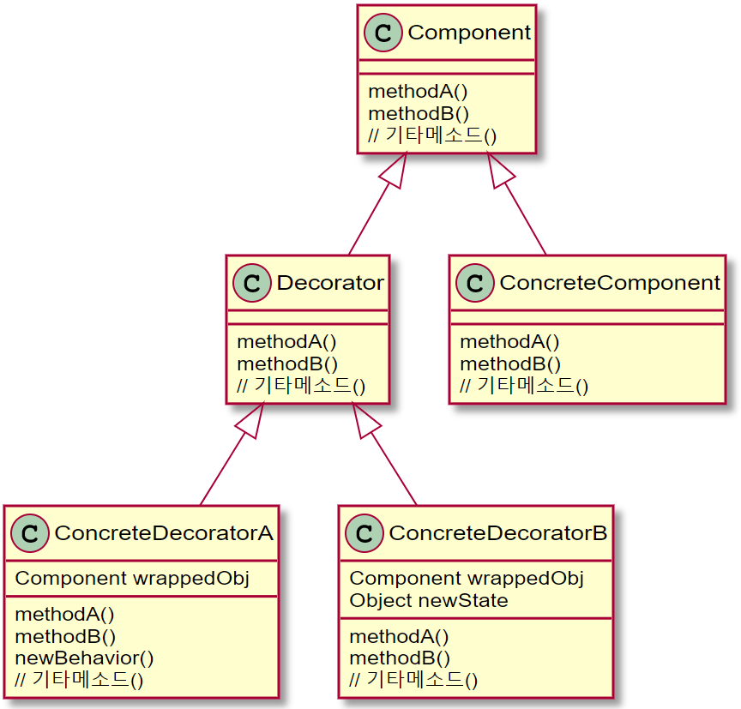
구성요소
각 데코레이터 안에는
Component 객체가 들어 있음
데코레이터 구성요소에 대한
레퍼런스가 들어있는
인스턴스 변수가 있음
Notes:
@startuml
class Component {
methodA()
methodB()
// 기타메소드()
}
class ConcreteComponent {
methodA()
methodB()
// 기타메소드()
}
class Decorator {
methodA()
methodB()
// 기타메소드()
}
class ConcreteDecoratorA {
Component wrappedObj
methodA()
methodB()
newBehavior()
// 기타메소드()
}
class ConcreteDecoratorB {
Component wrappedObj
Object newState
methodA()
methodB()
// 기타메소드()
}
ConcreteComponent -up-|> Component
Decorator -up-|> Component
ConcreteDecoratorA -up-|> Decorator
ConcreteDecoratorB -up-|> Decorator
@enduml

Slide 6
데코레이터 패턴 정의
Component
각 구성요소는 직접 쓰일 수도 있고 데코레이터로 감싸져서 쓰일 수도 있음 (클래스 또는 인터페이스)
ConcreteComponent
새로운 행동을 동적으로 추가
Decorator는 자신이 장식할 구성요소와 같은 인터페이스 또는 추상 클래스를 구현
ConcreteDecorator에는 그 객체가 장식하고 있는 것(데코레이터가 감싸고 있는 Component 객체)을 위한 인스턴스 변수가 있음
Decorator는 Component의 상태를 확장할 수 있음

Slide 7
데코레이터 패턴 정의
데코레이터에서 새로운 메소드를 추가할 수 있음. 하지만 일반적으로 새로운 메소드를 추가하는 대신 Component에 원래 있던 메소드를 호출하기 전, 또는 후에 별도의 작업을 처리하는 방식으로 새로운 기능을 추가
데코레이터 패턴에서의 상속은 기능(행동)을 물려 받기 위해서가 아니라 형식을 맞추기 위해서임
Component는 추상 클래스 또는 인터페이스로 구현 가능

Slide 8
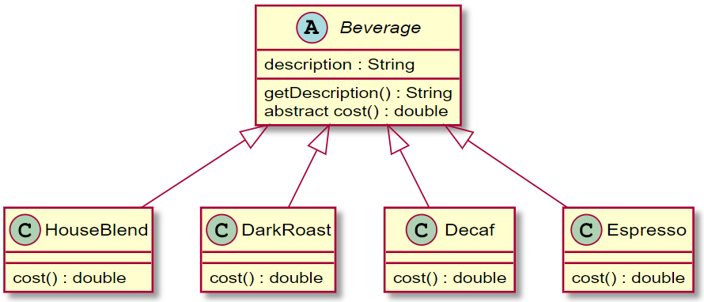
사례1: 스타버즈 커피
스타버즈 커피는 급속도로 성장한 초대형 커피 전문점
너무 빠르게 성장하다 보니까 다양한 음료들을 모두 포괄하는 주문 시스템을 갖추려고 함
초기 시스템은 아래와 같은 형태로 구성됨
Notes:
@startuml
abstract class Beverage {
description : String
getDescription() : String
abstract cost() : double
}
class HouseBlend {
cost()
}
class DarkRoast {
cost()
}
class Decaf {
cost()
}
class Espresso {
cost()
}
Beverage <|-- HouseBlend
Beverage <|-- DarkRoast
Beverage <|-- Decaf
Beverage <|-- Espresso
@enduml

Slide 9
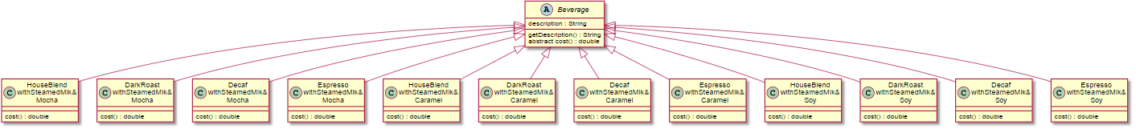
스타버즈 커피
커피를 주문할 때에는 스팀 우유나 두유, 모카(초콜릿)을 추가하기도 하고 휘핑 크림을 얹기도 함 (이때마다 가격이 추가됨)
문제
관리의 어려움
새로운 토핑이 추가된다면?
기존에 들어가는 재료(우유, 크림 등)의 가격이 인상된다면?
Notes:
@startuml
abstract class Beverage {
description : String
getDescription() : String
abstract cost() : double
}
class HouseBlend\nwithSteamedMik&\nMocha {
cost() : double
}
class DarkRoast\nwithSteamedMik&\nMocha {
cost() : double
}
class Decaf\nwithSteamedMik&\nMocha {
cost() : double
}
class Espresso\nwithSteamedMik&\nMocha {
cost() : double
}
class HouseBlend\nwithSteamedMik&\nCaramel {
cost() : double
}
class DarkRoast\nwithSteamedMik&\nCaramel {
cost() : double
}
class Decaf\nwithSteamedMik&\nCaramel {
cost() : double
}
class Espresso\nwithSteamedMik&\nCaramel {
cost() : double
}
class HouseBlend\nwithSteamedMik&\nSoy {
cost() : double
}
class DarkRoast\nwithSteamedMik&\nSoy {
cost() : double
}
class Decaf\nwithSteamedMik&\nSoy {
cost() : double
}
class Espresso\nwithSteamedMik&\nSoy {
cost() : double
}
Beverage <|-- "HouseBlend\nwithSteamedMik&\nMocha"
Beverage <|-- "DarkRoast\nwithSteamedMik&\nMocha"
Beverage <|-- "Decaf\nwithSteamedMik&\nMocha"
Beverage <|-- "Espresso\nwithSteamedMik&\nMocha"
Beverage <|-- "HouseBlend\nwithSteamedMik&\nCaramel"
Beverage <|-- "DarkRoast\nwithSteamedMik&\nCaramel"
Beverage <|-- "Decaf\nwithSteamedMik&\nCaramel"
Beverage <|-- "Espresso\nwithSteamedMik&\nCaramel"
Beverage <|-- "HouseBlend\nwithSteamedMik&\nSoy"
Beverage <|-- "DarkRoast\nwithSteamedMik&\nSoy"
Beverage <|-- "Decaf\nwithSteamedMik&\nSoy"
Beverage <|-- "Espresso\nwithSteamedMik&\nSoy"
@enduml

Slide 10
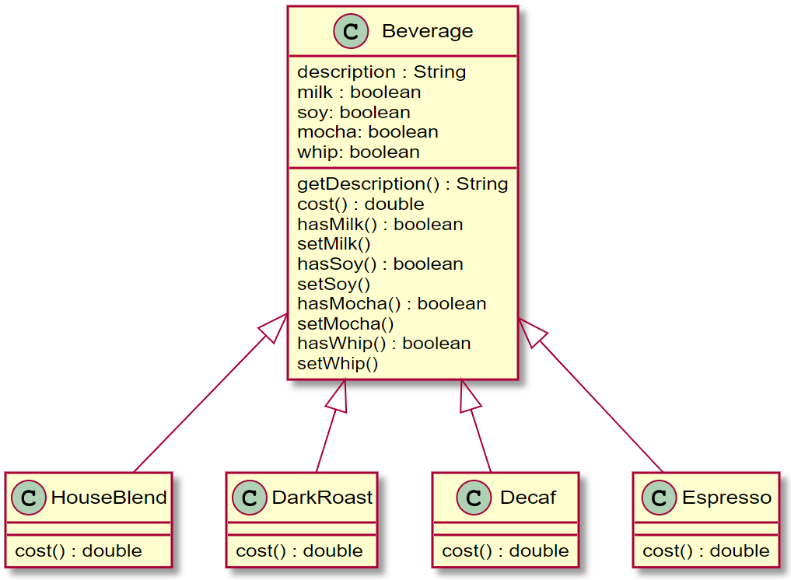
수정된 설계
멤버 변수를 사용하고 상속 받는다면?
Beverage의 cost()에서는 추가되는 토핑 가격의 합을 계산
자식 클래스의 cost()에서는 음료 가격 추가
문제
새로운 토핑의 추가?
불필요한 정보 포함
Notes:
@startuml
class Beverage {
description : String
milk : boolean
soy: boolean
mocha: boolean
whip: boolean
getDescription() : String
cost() : double
hasMilk() : boolean
setMilk()
hasSoy() : boolean
setSoy()
hasMocha() : boolean
setMocha()
hasWhip() : boolean
setWhip()
}
class HouseBlend {
cost() : double
}
class DarkRoast {
cost() : double
}
class Decaf {
cost() : double
}
class Espresso {
cost() : double
}
Beverage <|-- HouseBlend
Beverage <|-- DarkRoast
Beverage <|-- Decaf
Beverage <|-- Espresso
@enduml

Slide 11
데코레이터 패턴
특정 음료에서 시작해서 첨가물로 그 음료를 장식(decorate)
예: 모카와 휘핑 크림을 추가한 다크 로스트 커피 주문
DarkRoast 객체를 가져옴
Mocha 객체로 장식
Whip 객체로 장식
cost() 메소드 호출 (첨가물의 가격을 계산하는 일은 해당 객체들에 위임됨)
Mocha, Whip 등은 래퍼 클래스(Wrapper class)임

Slide 12
데코레이터 패턴
데코레이터를 써서 음료 주문을 완성하는 방법
DarkRoast 객체에서 시작
DarkRoast는 Beverage로부터 상속 받음
DarkRoast
cost()

Slide 13
데코레이터 패턴
손님이 모카를 주문했으므로, Mocha 객체를 만들고 그 객체로 DarkRoast를 감싸도록 함(wrap up)
Mocha 객체는 데코레이터. 이 객체의 형식은 이 객체가 장식하고 있는 객체를 반영하는데, 여기서는 Beverage
Mocha도 Beverage에서 상속 받은 형태이기 때문에 Beverage 객체로 간주할 수 있음
DarkRoast
Mocha
cost()
cost()

Slide 14
데코레이터 패턴
손님이 휘핑 크림도 주문했기 때문에 Whip 데코레이터를 만들고 그 객체로 Mocha를 감싼다
Whip도 데코레이터 이므로, DarkRoast의 형식을 반영 (Whip 역시 Beverage에서 상속됨)
Mocha와 Whip으로 싸여있는 DarkRoast는 여전히 Beverage 객체이므로, cost() 메소드 호출을 비롯하여, DarkRoast에 대해 할 수 있는 것은 무엇이든 할 수 있음
DarkRoast
Mocha
cost()
cost()
cost()
Whip

Slide 15
데코레이터 패턴
가격 계산을 할 때에는 가장 바깥쪽에 있는 데코레이터인 Whip의 cost()를 호출하면 됨
Whip에서는 그 객체가 장식하고 있는 객체에게 가격 계산을 위임함. 가격이 구해지고 나면, 구해진 가격에 휘핑 크림의 가격을 더한 다음 그 결과를 반환
Whip에서 호출되는 Mocha 객체도 비슷하게 동작함
호출
DarkRoast
반환
Mocha
cost()
cost()
cost()
.99
.10
.20
Whip

Slide 16
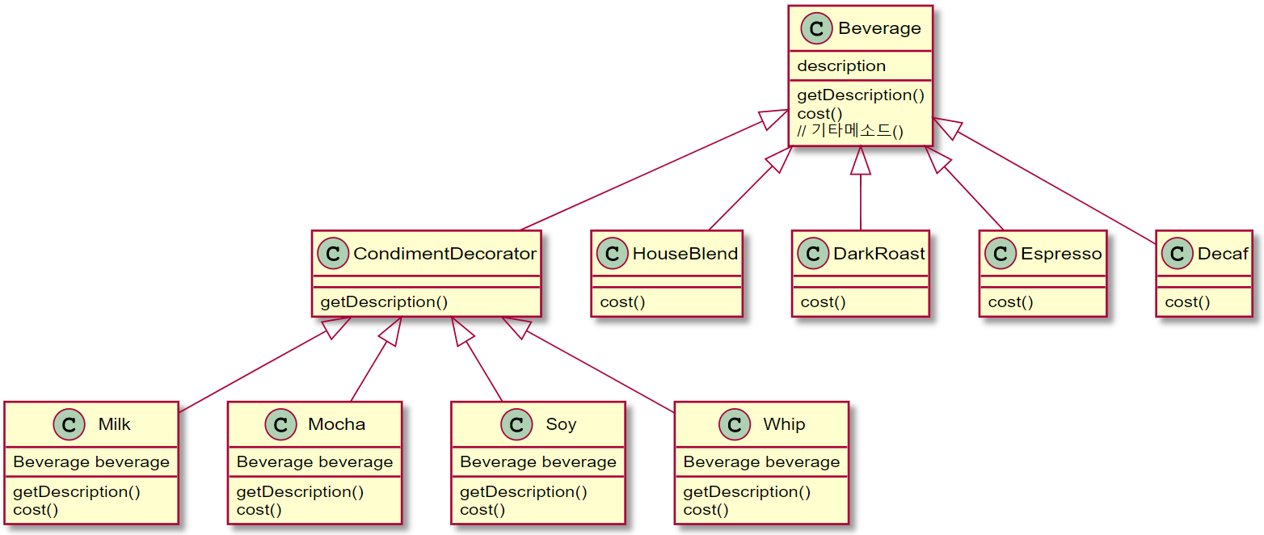
스타버즈 음료
구성요소
Beverage는 구성요소를 나타내는 Component 추상 클래스 같은 개념으로 볼 수 있음
Notes:
@startuml
class Beverage {
description
getDescription()
cost()
// 기타메소드()
}
class HouseBlend {
cost()
}
class DarkRoast {
cost()
}
class Espresso {
cost()
}
class Decaf {
cost()
}
class CondimentDecorator {
getDescription()
}
class Milk {
Beverage beverage
getDescription()
cost()
}
class Mocha {
Beverage beverage
getDescription()
cost()
}
class Soy {
Beverage beverage
getDescription()
cost()
}
class Whip {
Beverage beverage
getDescription()
cost()
}
Milk -up-|> CondimentDecorator
Mocha -up-|> CondimentDecorator
Soy -up-|> CondimentDecorator
Whip -up-|> CondimentDecorator
CondimentDecorator -up-|> Beverage
HouseBlend -up-|> Beverage
DarkRoast -up-|> Beverage
Espresso -up-|> Beverage
Decaf -up-|> Beverage
@enduml

Slide 17
스타버즈 음료
public abstract class Beverage {
String description = "제목 없음";
public String getDescription() {
return description;
}
public abstract double cost();
}
public abstract class CondimentDecorator
extends Beverage {
public abstract String getDescription();
}
public class Espresso extends Beverage {
public Espresso() {
description = "에스프레소";
}

Slide 18
스타버즈 음료
public class Espresso extends Beverage {
public Espresso() {
description = "에스프레소";
}
public double cost() {
return 1.99;
}
}
public class HouseBlend extends Beverage {
public HouseBlend() {
description = "하우스 블렌드 커피";
}
public double cost() {
return .89;
}
}

Slide 19
스타버즈 음료
public class Mocha extends CondimentDecorator {
Beverage beverage;
public Mocha(Beverage beverage) {
this.beverage = beverage;
}
public String getDescription() {
return beverage.getDescription() + ", 모카";
}
public double cost() {
return beverage.cost() + .20;
}
}

Slide 20
스타버즈 음료
public class StarbuzzCoffee {
public static void main(String[] args[]) {
Beverage b = new Espresso();
System.out.println(b.getDescription()
+ " $" + b.cost());
Beverage b2 = new DarkRoast();
b2 = new Mocha(b2);
b2 = new Mocha(b2); // 모카 한 개 더 추가
b2 = new Whip(b2);
System.out.println(b2.getDescription()
+ " $" + b2.cost());
Beverage b3 = new HouseBlend();
b3 = new Soy(b3);
b3 = new Mocha(b3);
b3 = new Whip(b3);
System.out.println(b3.getDescription()
+ " $" + b3.cost());
}
}

Slide 21
사례 2: 자바 I/O
자바의 입출력은 io 패키지에서 처리하고, 다음 4개의 클래스를 중심으로 데코레이터 패턴을 사용
아래 클래스들은 데코레이터의 구상요소로 쓰이며, 추상 클래스라서 직접 사용할 수 없음
구분 | 입력 | 출력
바이트 | InputStream | OutputStream
문자 | Reader | Writer

Slide 22
사례 2: 자바 I/O
FileInputStream 구성요소
BufferedInputStream 데코레이터
입력된 내용을 버퍼에 저장
입력 내용을 한 줄씩 읽을 수 있게 readLine() 제공
LineNumberInputStream 데코레이터
줄 번호를 붙여줌
FileInputStream
BufferedInputStream
LineNumberInputStream

Slide 23
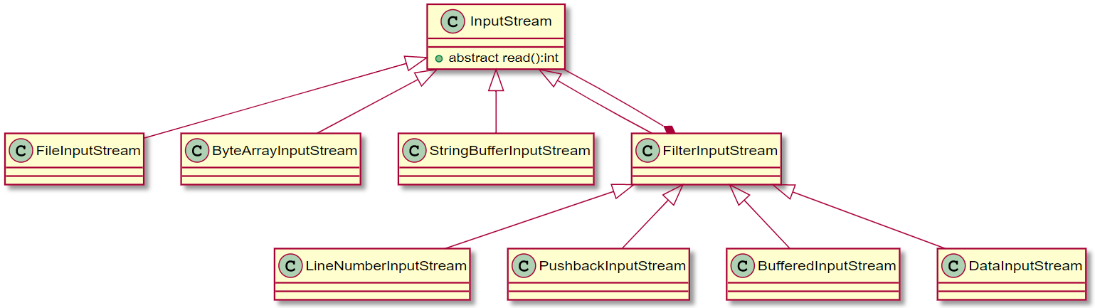
자바 I/O
추상 구상요소
추상 데코레이터
구현된 구상요소
데코레이터 구현 클래스
Notes:
@startuml
class InputStream {
+abstract read():int
}
InputStream <|-- FileInputStream
InputStream <|-- ByteArrayInputStream
InputStream <|-- StringBufferInputStream
InputStream <|-- FilterInputStream
FilterInputStream *-- InputStream
FilterInputStream <|-- LineNumberInputStream
FilterInputStream <|-- PushbackInputStream
FilterInputStream <|-- BufferedInputStream
FilterInputStream <|-- DataInputStream
@enduml

Slide 24
파일에서 읽기
파일 입력 예제
import java.io.FileInputStream;
public class ReadFile {
public static void main(String[] args) {
try {
FileInputStream readme
= new FileInputStream("readme.txt");
int b = readme.read();
System.out.println("b = " + b);
}
catch (Exception e) {
e.printStackTrace();
}
}
}

Slide 25
파일에서 읽기
파일 입력 예제 – BufferedInputStream 사용
import java.io.FileInputStream;
import java.io.BufferedInputStream;
public class ReadFile {
public static void main(String[] args) {
try {
BufferedInputStream readme
= new BufferedInputStream(
new FileInputStream("readme.txt"));
int b = readme.read();
System.out.println("b = " + b);
}
catch (Exception e) {
e.printStackTrace();
}
}
}

Slide 26
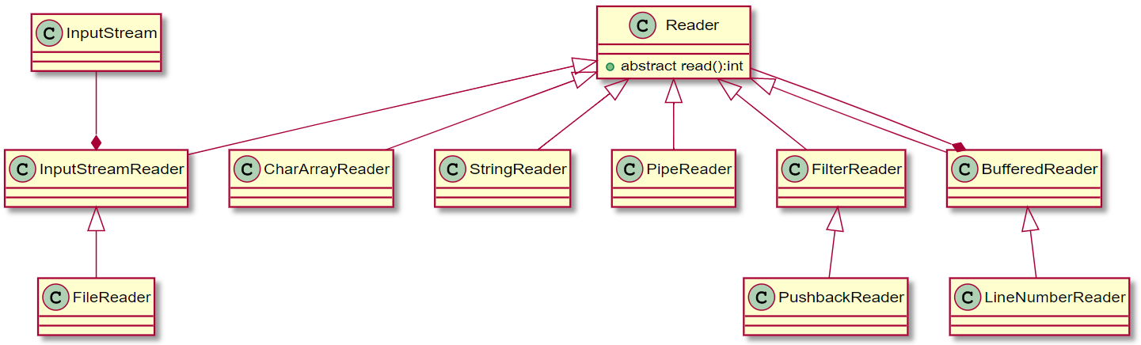
자바 I/O
Notes:
@startuml
title java.io.Reader
class Reader {
+abstract read():int
}
Reader <|-- InputStreamReader
Reader <|-- CharArrayReader
Reader <|-- StringReader
Reader <|-- PipeReader
Reader <|-- FilterReader
Reader <|-- BufferedReader
InputStreamReader <|-- FileReader
FilterReader <|-- PushbackReader
BufferedReader <|-- LineNumberReader
BufferedReader *-- Reader
InputStreamReader *-up- InputStream
@enduml

Slide 27
파일에서 읽기
파일 입력 예제
import java.io.FileReader;
public class ReadFile {
public static void main(String[] args) {
try {
FileReader readme
= new FileReader("readme.txt");
int b = readme.read();
System.out.println("b = " + b);
}
catch (Exception e) {
e.printStackTrace();
}
}
}

Slide 28
파일에서 읽기
파일 입력 예제 – BufferedReader 사용
import java.io.FileReader;
import java.io.BufferedReader;
public class ReadFile {
public static void main(String[] args) {
try {
BufferedReader readme
= new BufferedReader(
new FileReader("readme.txt"));
String line = readme.readLine();
System.out.println("line = " + line);
}
catch (Exception e) {
e.printStackTrace();
}
}
}

Slide 29
파일에서 읽기
파일 입력 예제 – LineNumberReader 사용
import java.io.FileReader;
import java.io.LineNumberReader;
public class ReadFile {
public static void main(String[] args) {
try {
LineNumberReader readme
= new LineNumberReader(
new FileReader("readme.txt"));
String line = readme.readLine();
System.out.println("line " +
readme.getLineNumber() + " = " + line);
}
catch (Exception e) {
e.printStackTrace();
}
}
}

Slide 30
소문자 데코레이터(Lower Case Decorator)
입력 스트림에 있는 대문자를 전부 소문자로 바꿔주는 데코레이터
import java.io.FilterInputStream;
public class LowerCaseInputStream
extends FilterInputStream {
public LowerCaseInputStream(InputStream in) {
super(in);
}
public int read() throws IOException {
int c = super.read();
return ((c == -1) ? c :
Character.toLowerCase((char) c));
}

Slide 31
소문자 데코레이터
public int read(byte[] b, int offset, int len)
throws IOException {
int result = super.read(b, offset, len);
for (int i = offset; i < offset + result; i++) {
b[i] = (byte)Character.toLowerCase((char)b[i]);
}
}
public class InputTest {
public static void main(String[] args)
throws IOException {
int c;
try {
InputStream in = new LowerCaseInputStream(
new BufferedInputStream(
new FileInputStream("test.txt")));
while ((c = in.read()) >= 0) {
System.out.print((char) c);
}

Slide 32
소문자 데코레이터
public class InputTest {
public static void main(String[] args)
throws IOException {
int c;
try {
InputStream in = new LowerCaseInputStream(
new BufferedInputStream(
new FileInputStream("test.txt")));
while ((c = in.read()) >= 0) {
System.out.print((char) c);
}
in.close();
}
catch (IOException e) {
e.printStackTrace();
}
}
}

Slide 33
데코레이터 패턴
구성요소
각 데코레이터 안에는
Component 객체가 들어 있음
데코레이터 구성요소에 대한
레퍼런스가 들어있는
인스턴스 변수가 있음
Notes:
@startuml
class Component {
methodA()
methodB()
// 기타메소드()
}
class ConcreteComponent {
methodA()
methodB()
// 기타메소드()
}
class Decorator {
methodA()
methodB()
// 기타메소드()
}
class ConcreteDecoratorA {
Component wrappedObj
methodA()
methodB()
newBehavior()
// 기타메소드()
}
class ConcreteDecoratorB {
Component wrappedObj
Object newState
methodA()
methodB()
// 기타메소드()
}
ConcreteComponent -up-|> Component
Decorator -up-|> Component
ConcreteDecoratorA -up-|> Decorator
ConcreteDecoratorB -up-|> Decorator
@enduml

